Slide 1
Phân tích Thiết kế HTTT
UML
Ths. Nguyễn Văn Nam
Email: namnv@tlu.edu.vn
Website: namvannguyen.blogspot.com

Slide 2
Nội dung
UML - Overview
UML – Khôi xây dựng (Buiding Block)
UML – Kiến trúc (Architecture)
UML – Các loại mô hình hóa (Modeling Types)
UML – Các ký hiệu căn bản (Basic Notations)
UML – Các biểu đồ chuẩn (Standard Diagrams)
UML – Biểu đồ lớp (Class Diagram)
UML – Biểu đồ đối tượng (Object Diagram)

Slide 3
UML – Các biểu đồ chuẩn
Structural Diagrams
Class Diagram
Object Diagram
Component Diagram
Deployment Diagram
Behavioral Diagrams
Use case Diagram
Sequence Diagram
Collaboration Diagram
Statechart Diagram
Activity Diagram

Slide 4
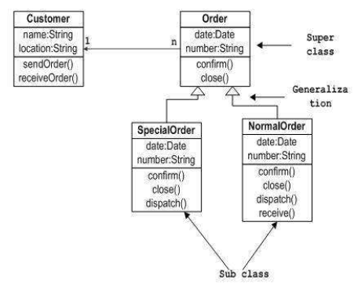
Structural Diagram
Class Diagram:
Hình ảnh tĩnh của ứng dụng
Ngoài việc mô tả, hình ảnh
hóa và văn bản hóa các khía
cạnh của một hệ thống, Class
Diagram còn xây dựng các code
thực thi của ứng dụng phần
mềm.
Là biểu đồ duy nhất ánh xạ trực tiếp vào ngôn ngữ OO

Slide 5
Mục đích của Class Diagram:
Phân tích và thiết kế tầm nhìn tĩnh của một ứng dụng
Mô tả trách nhiệm của hệ thống
Cơ sở cho các biểu đồ thành phần và triển khai
Cơ chế chuyển và nhận trong hệ thống.
Khi nào sử dụng Class Diagram:
Mô tả hình ảnh tĩnh của hệ thống
Chỉ ra các hợp tác giữa các phần tử trong tầm nhìn tĩnh
Mô tả các chức năng thể hiện trong hệ thống
Xây dựng phần mềm ứng dụng sử dụng ngôn ngữ OO

Slide 6
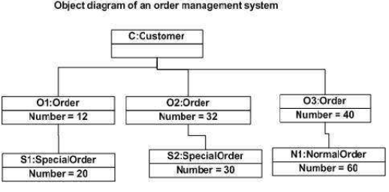
Object Diagram
Chuyển hóa từ Class
Diagram.
Object Diagram là hình
ảnh tĩnh của hệ thống,
tuy nhiên hình ảnh này
chỉ được thể hiện tại một thời điểm nhất định.
Mục đích của Object Diagram:
Cơ chế kỹ thuật gửi và nhận giữa các đối tượng hệ thống
Mối quan hệ các đối tượng của một hệ thống
Hình ảnh tĩnh của một tương tác
Hiểu được hành vi đối tượng và quan hệ của chúng từ khía cạnh thực hành.

Slide 7
Khi nào sử dụng Object Diagram:
Tạo giao thức cho hệ thống
Cơ chế lưu trữ
Mô hình hóa cấu trúc dữ liệu phức tạp
Hiểu hệ thống từ khía cạnh thực hành.

Slide 8
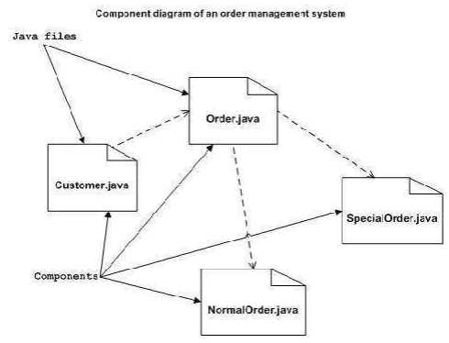
Component diagram
Được sử dụng để mô hình
các khía cạnh vật lý của HT.
Sử dụng mô tả các tác
nhân vật lý: files, thư viện,
file thực thi,…

Slide 9
Mục đích của Component Diagram:
Hình ảnh hóa các thành phần của hệ thống
Xây dựng các thực thi bởi sử dụng kỹ thuật chuyển (forward) và đảo ngược (reverse)
Mô tả tổ chức và các quan hệ của các thành phần (components)
Vẽ một biểu đồ thành phần:
Cần xác định rõ:
Các files sử dụng trong hệ thống
Thư viện hay các thành phần khác liên quan đến hệ thống
Mối quan hệ giữa các tác nhân.
Sử dụng tên có ý nghĩa cho các tác nhân (thành phần)
Sử dụng các lưu ý cho khai báo các điểm quan trọng

Slide 10
Biểu đồ thành phần (Component Diagrams) được sử dụng:
Mô hình các thành phần của hệ thống
Mô hình Cơ sở dữ liệu
Mô hình các files thực thi của ứng dụng
Mô hình source code của hệ thống.

Slide 11
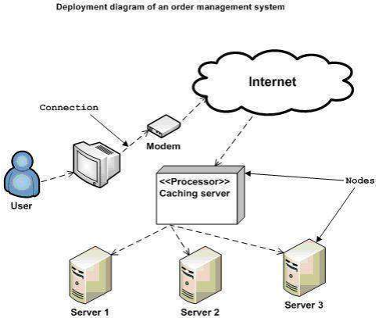
Deployment Diagram
Hình ảnh hóa topo của
các thành phần vật lý của
một hệ thống, dùng cho
phần mềm triển khai trên
đó.
là hình ảnh tĩnh của HT
Bao gồm các nodes và
các mối quan hệ của chúng.

Slide 12
Mục đích của biểu đồ triển khai:
Mô tả các thành phần phần cứng dùng để triển khai hệ thống phần mềm.
Component Diagrams mô tả các thành phần, còn Deployment Diagrams chỉ ra chúng được triển khai ntn trên phần cứng. Hai biểu đồ trong UML mô tả phần cứng và phần mềm, trong khi các biểu đồ khác mô tả các tác nhân phần mểm của hệ thống.
Mô hình hóa topo (cấu trúc liên kết) phần cứng của HT
Mô tả các thành phần cứng sử dụng triển khai phần mềm
Mô tả các nodes xử lý thực thi.

Slide 13
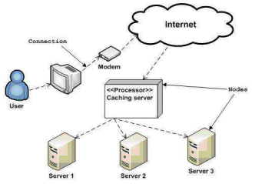
Vẽ biểu đồ Deployment:
Các tham số quan trọng trong việc thiết kế biểu đồ:
Performance
Scalability (mở rộng HT)
Maintainability (Bảo trì HT)
Portabillity (Tính linh động)
Cần xác định rõ:
Các node
Quan hệ giữa các nodes

Slide 14
Mô hình triển khai được sử dụng để:
Mô hình Topo phần cứng của HT
Mô hình hệ thống ẩn
Mô hình chi tiết các phần cứng cho hệ thống client/server
Mô hình chi tiết phần cứng chi tiết của ứng dụng phân phối
Cho kỹ thuật chuyển và đảo nghịch

Slide 15
Biểu đồ Use case (ca sử dụng)
Use case Diagram
Khía cạnh quan trọng nhất của mô hình hệ thống là biểu diễn các hành vi động – hành vi của hệ thống khi chạy hay vận hành. Use case là một trong 5 biểu đồ động.
Thành phần liên quan đến use case là vai trò người dùng (actors).
Biểu đồ use case bao gồm actors, các use case và quan hệ giữa chúng. Biểu đồ được dùng cho mô hình hệ thống/hệ thống con của ứng dụng. Một use case đơn thể hiện một chức năng cụ thể của hệ thống.

Slide 16
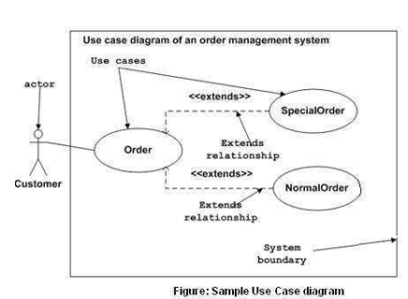
Mục đích:
Thu thập các yêu cầu của HT
Mô tả hình ảnh bên ngoài
Của hệ thống.
Xác định các nhân tố trong
và ngoài tác động hệ thống
Chỉ ra tương tác giữa các
yêu cầu là các tác nhân.

Slide 17
Vẽ biểu đồ Use case
Biểu đồ use case được xem như phân tích yêu cầu cao cấp của hệ thống. Khi các yêu cầu hệ thống được phân tích, các chức năng được thể hiện trong các use case.
Actors có thể là người dùng, là ứng dụng nội tại, hay là các ứng dụng bên ngoài.
Khi vẽ cần xác định:
Các chức năng được thể hiện như use case
Actors
Quan hệ giữa các use case và actors.

Slide 18
Lưu ý:
Tên của use case rất quan trọng
Tên thích hợp cho actors
Hiển thị mối quan hệ và phụ thuộc rõ ràng trong biểu đồ
Không cần cố đưa ra tất các kiểu quan hệ. Mục đích chính của biểu đồ là xác định các yêu cầu.
Sử dụng chú ý khi có các điểm quan trọng
Biểu đồ use case được sử dụng ở đâu?
Phân tích yêu cầu và thiết kế cấp độ cao
Mô hình nội dung của hệ thống
Kỹ thuật đảo nghịch
Kỹ thuật chuyển.

Slide 19
Các biểu đồ tương tác - Iteractions
Bao gồm:
Biểu đồ tuần tự (Sequence diagram)
Biểu đồ hợp tác (Collaboration diagram)
Mục đích:
Hình ảnh hóa các hành vi tương tác của hệ thống.
Mô tả các luồng thông điệp (messages) trong hệ thống
Mô tả tổ chức cấu trúc của các đối tượng
Mô tả tương tác giữa các đối tượng
Vẽ các biểu đồ tương tác:
Cần xác định rõ trước khi vẽ:
Các đối tượng đóng vai trò trong tương tác
Các luồng thông điệp (messages) giữa các đối tượng
Sự tuần tự trong các luồng thông điệp
Tổ chức đối tượng

Slide 20
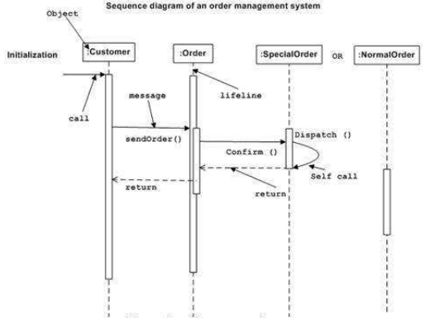
Biểu đồ tuần tự (Sequence diagram)
Ví dụ: có 4 đối tượng – Customer, Order, SpecialOrder và NormalOrder
Order->sendOrder()
SpecialOrder->confirm(), SpecialOrder->Dispatch()

Slide 21
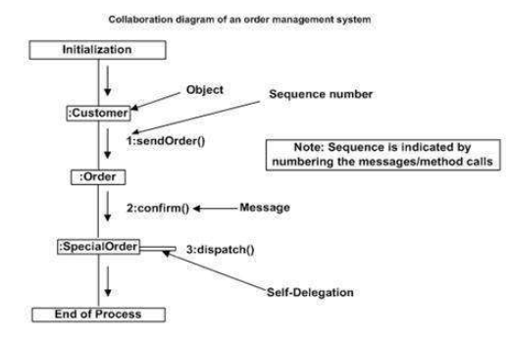
Biểu đồ hợp tác (Collaboration diagram)
Đưa ra tổ chức đối tượng mà ở đó phương thức gọi tuần tự với số thứ tự kèm theo.
Các phương thức tương tự như sequence diagram. Khác là sequence diagram ko mô tả tổ chức đối tượng, còn collaboration diagram thì có.
Sử dụng Iteraction:
Mô hình luồng điều khiển
theo luồng thời gian
Mô hình luồng điều khiển
theo tổ chức cấu trúc
Cho kỹ thuật chuyển và
đảo nghịch

Slide 22
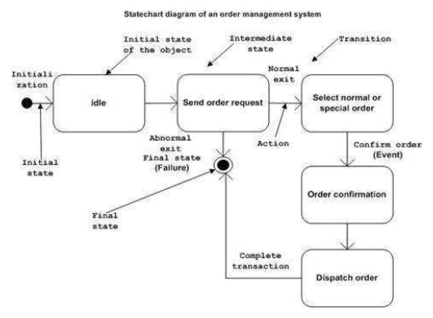
Biểu đồ trạng thái - Statechart
Mô tả các trạng thái khác nhau của một thành phần (component)/đối tượng trong hệ thống.
Mục đích:
Mô hình khía cạnh động
của hệ thống
Mô hình vòng đời của hệ
thông tương tác-qua sự kiện
Mô tả các trạng thái khác
nhau của đối tượng
Xác định máy trạng thái để
mô hình các trạng thái của đối
tượng – (state machine)

Slide 23
Vẽ biểu đồ trạng thái (Statechart)
Cần xác định:
Xác định các đối tượng quan trọng được phân tích
Xác định các trạng thái
Xác định các sự kiện
Statechart được sử dụng ở đâu?
Được sử dụng để mô hình các trạng thái và các sự kiện vận hành trong hệ thống.
Để mô hình các trạng thái của hệ thống
Để mô hình hệ thống phản ứng (bao gồm các đối tượng phản ứng)
Xác định trách nhiệm các sự kiện khi thay đổi trạng thái
Kỹ thuật chuyển và đảo nghịch.

Slide 24
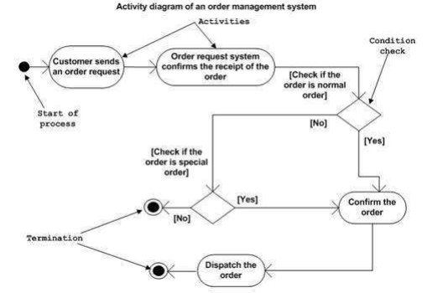
Biểu đồ hành động (Activity Dgm)
Biều đồ thể hiện luồng từ một hành động tới một hành động khác. Luồng này có thể là tuần tự, rẽ nhánh hay đồng thời.
Mục đích:
Vẽ luồng hành động của hệ
thống
Mô tả tuần tự từng hành động
Mô tả luồng song song, rẽ nhánh,
và đồng thời của hệ thống.

Slide 25
Vẽ biểu đồ hành động:
Xác định các phần tử sau:
Các hành động (Activities)
Sự kết hợp
Các điều kiện
Các ràng buộc
Khi nào sử dụng biểu đồ hành động:
Mô hình luồng công việc bởi các hành động được sử dụng (Quy trình nghiệp vụ)
Mô hình các yêu cầu kinh doanh
Hiểu sâu hơn về các chức năng hệ thống
Khảo sát các yêu cầu kinh doanh ở giai đoạn sau.

Slide 26
The End.

